Slide 1
Mavzu:To’g’ri burchakli dekart koordinatalar sistemasida to’g’ri chiziq va u bilan bog’liq metrik masalalarga tatbiq qilishga o’rganish.

Slide 2
REJA:
To’g’ri chiziqning turli tenglamalari.
To’g’ri chiziqning ba’zi bir metrik masalalarni yechishdagi tatbig’i.
To’g’ri chiziqning umumiy tenglamasi .

Slide 3
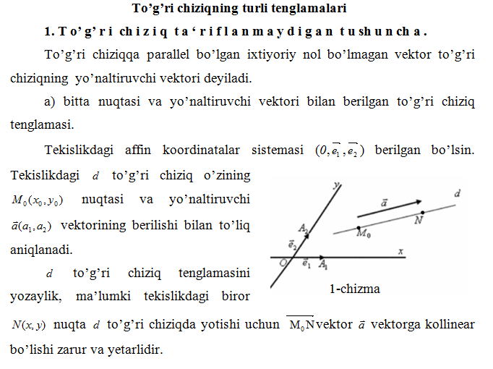

Slide 5
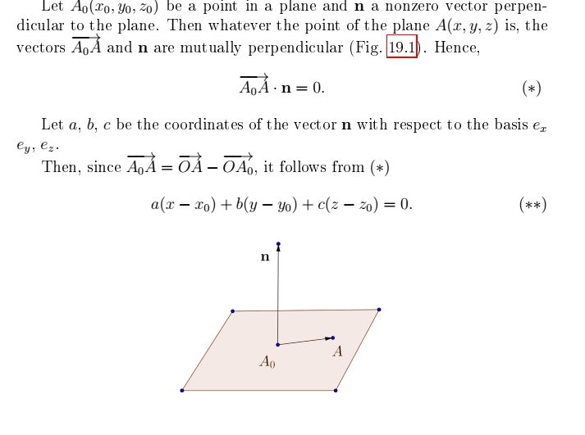

Slide 7
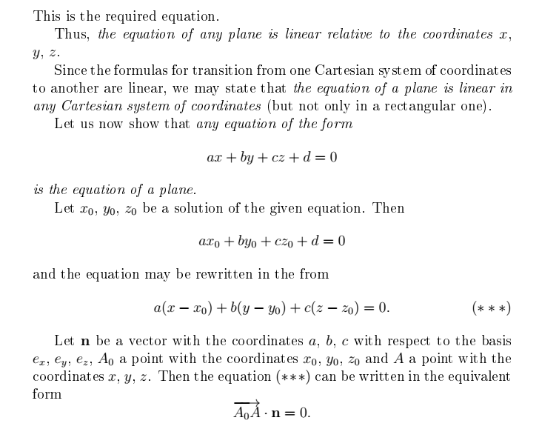

Slide 8
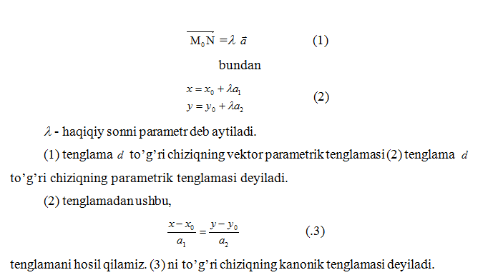

Slide 9
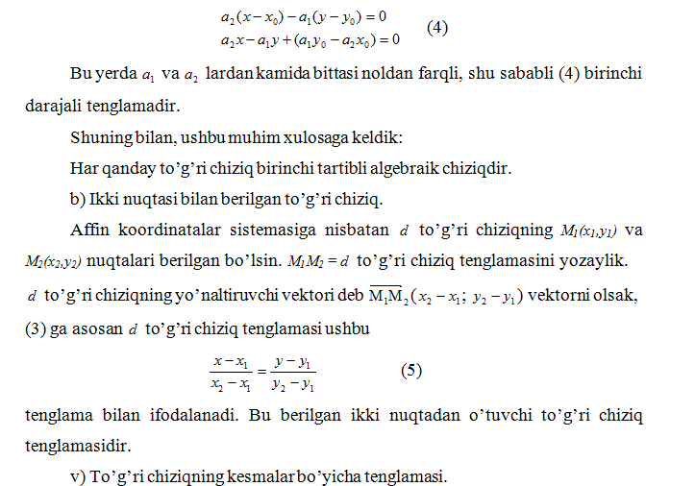


Slide 10
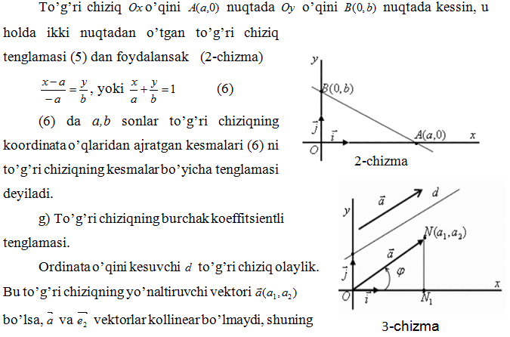


Slide 11
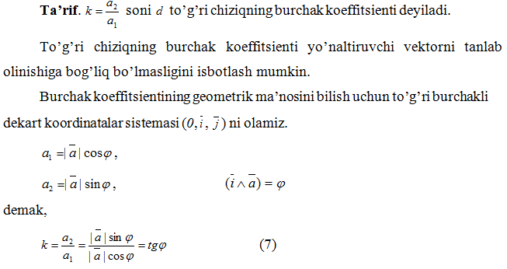

Slide 12
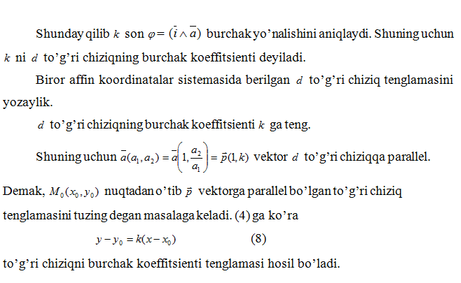

Slide 13
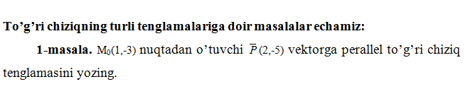
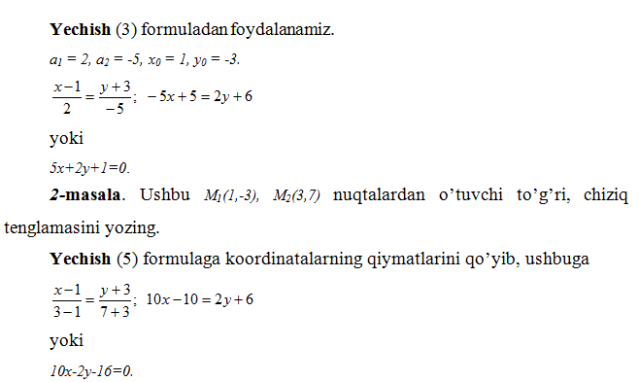

Slide 14
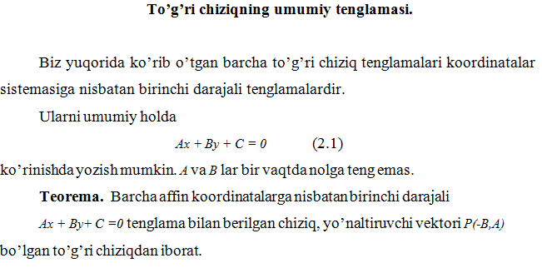

Slide 15
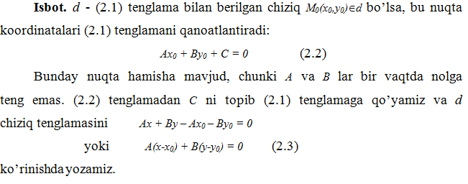
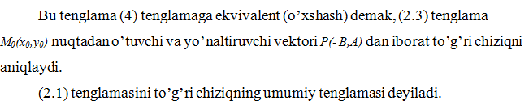

Slide 16
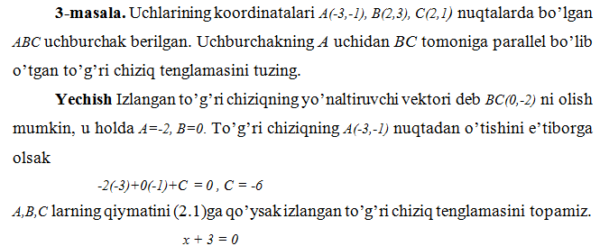

Slide 17
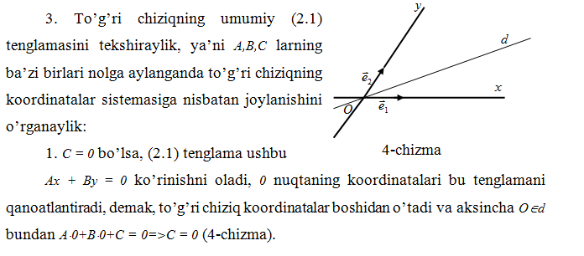

Slide 18
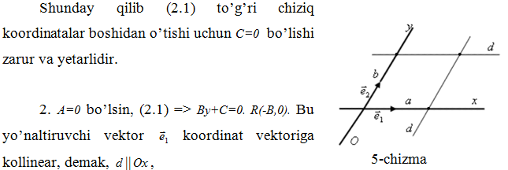
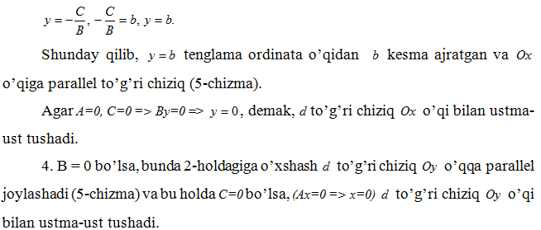

Slide 19
E’tiboringiz uchun rahmat.

